Slide 1



Katastr nemovitostí
Daniela Šustrová
© 2024

Slide 2
předmět Katastr nemovitostí
Výuka je zakončena zkouškou
  Účast na seminářích 17. února a 16. března 2024
  Písemná práce v rozsahu min 3-5 stran na téma
  vztahující se ke katastru
Návrh (téma, název nebo obsah) zaslat e-mailem na daniela.sustrova@vsci.cz, poté, co návrh potvrdím, lze práci vypracovat.
Ve studijním systému budou vypsány termíny zkoušek, na některý z termínu se přihlásit a před termínem odevzdat práci e-mailem (zkouška neprobíhá ústně)

Slide 3
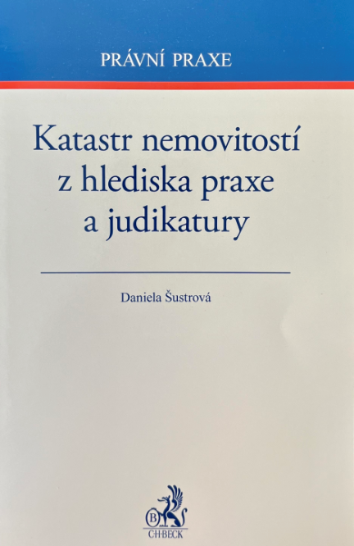



O čem bude na semináři řeč
Historie pozemkových evidencí
Katastr jako veřejný seznam
Právní rámec včetně novelizací
Předmět evidence katastru
Druhy zápisů do katastru
Průběh vkladového řízení
Přezkumná činnost katastrálního úřadu a poznatky z rozhodovací činnosti (odstranitelné a neodstranitelné závady)
www.wolterskluwer.cz
www.beck.cz

Slide 4
Katastr
Původ slova
Důvod existence
Spojení řeckých slov kata a sticho. Katastichon - řádek po řádce, seznam. Přes italské catasto a německé Kataster
Z latinského capitastrum. Caput – hlava, capitastrum – soupis podle hlav
Podklad pro daňový systém
Evidence práv k nemovitostem

Slide 5
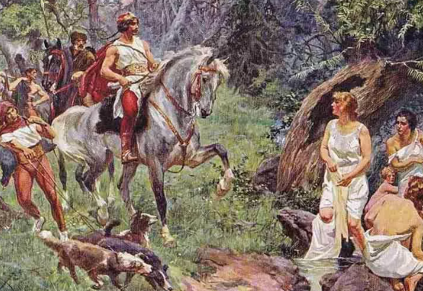
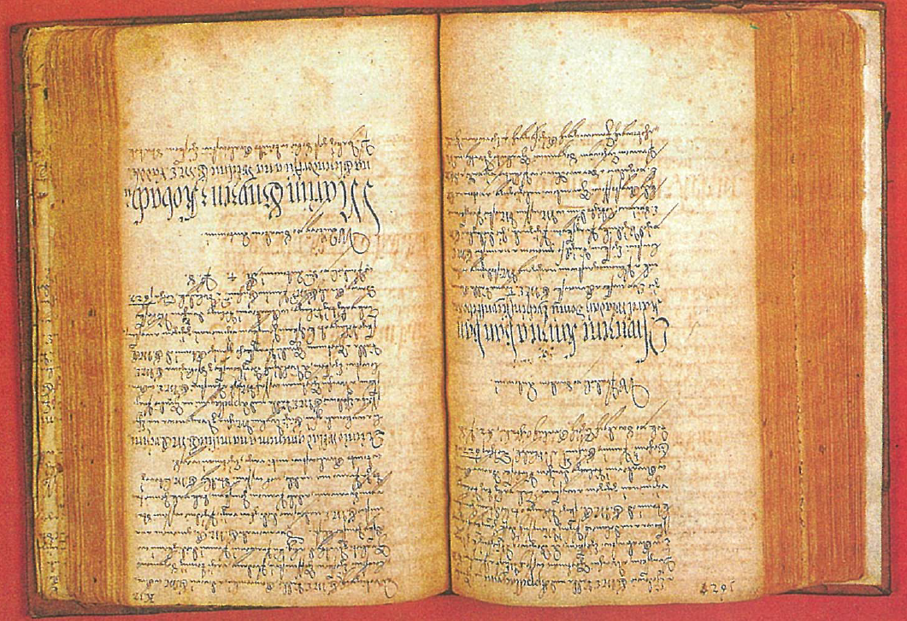
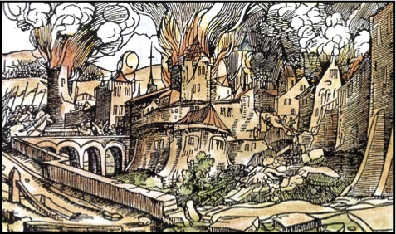
Počátky českých katastrů
r. 1034 – Daň z lánu
r. 1278 – 1. zápis majetku u soudu v Praze
r. 1541 – požár Pražského hradu

Slide 6
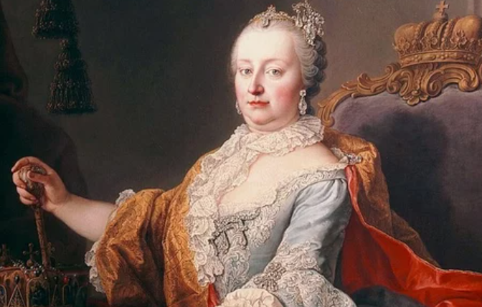
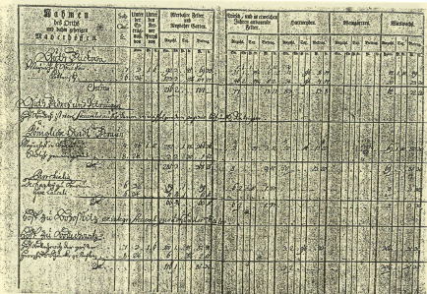
Tereziánský katastr
1748 – třetí berní rula
Tzv. první tereziánský katastr rustikální
1757 – čtvrtá berní rula
Tereziánský katastr rustikální a dominikální – úplný a velký katastr všech pozemků a statků

Slide 7
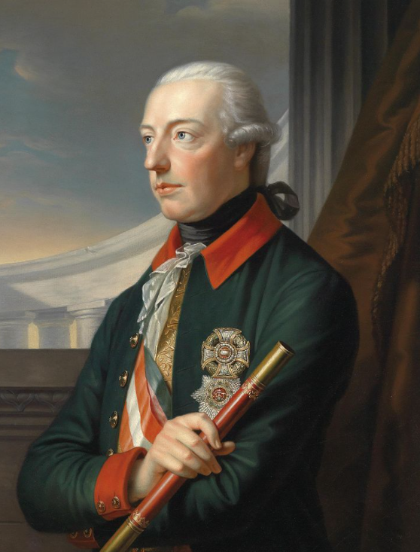
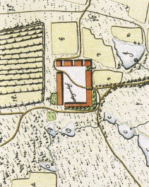
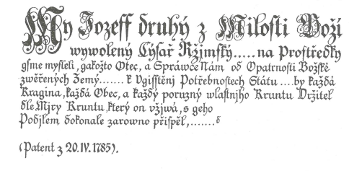
Josefský katastr
Nejvyšší patent císaře Josefa II. ze dne 20. dubna 1785 o reformě pozemkové daně a vyměření půdy
  Rovnost v právním postavení půdy
  Veřejnost operátu
  Katastrální obec (k.ú.) jako technicky definovaná plocha

Slide 8
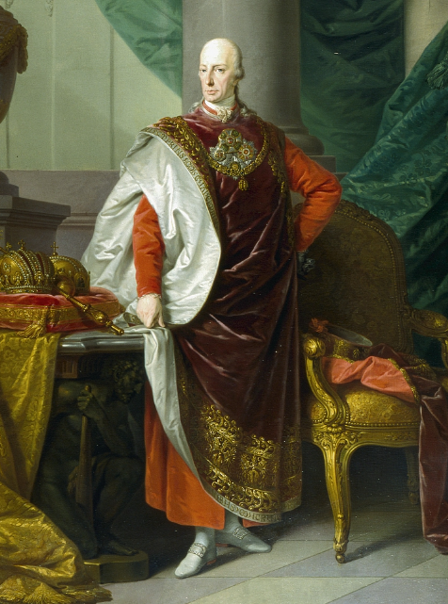
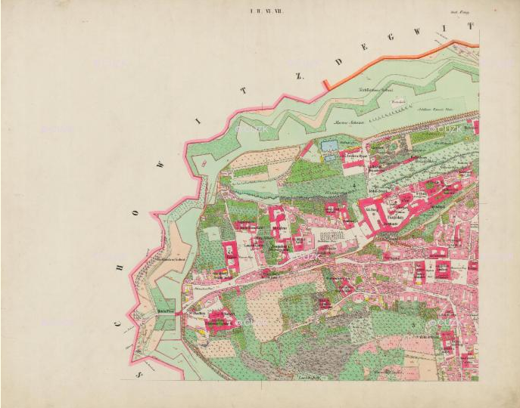
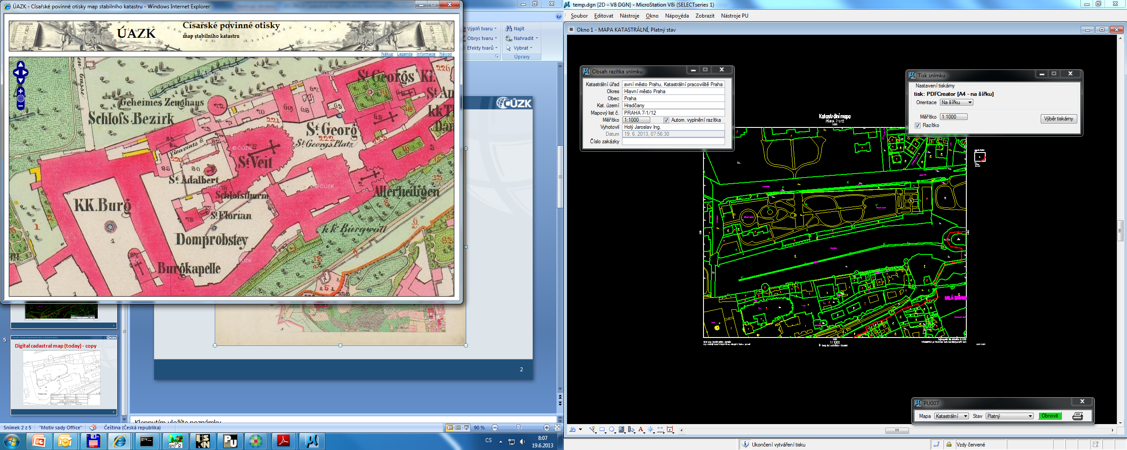
Stabilní katastr
Nejvyšší patent Františka I. ze dne 23.12.1817 o dani pozemkové a vyměření půdy
  Velkoměřítkové mapové dílo
  Cassini-Soldnerovo nekonformní transverzální válcové zobrazení
  Pravoúhlé souřadnice s počátky v trigonometrických bodech Gusterberg (Čechy) a Svatý Štěpán (Morava)
  Základní měřítko 1:2880

Slide 9

Pozemkové knihy
Zákon. č. 95/1871 Ř. z., o zavedení obecného zákona o pozemkových knihách (obecný knihovní zákon) ze dne 25. července 1871
  Konstitutivní princip
  Intabulační princip
  Formální publicita
  Materiální publicita
  Všechny nemovitosti a práva a povinnosti s nimi spojené (vyjma veřejných nemovitostí – silnice, veřejné cesty, náměstí apod. a nemovitostí zanesených v horních a železničních knihách a zemských deskách)

Slide 10
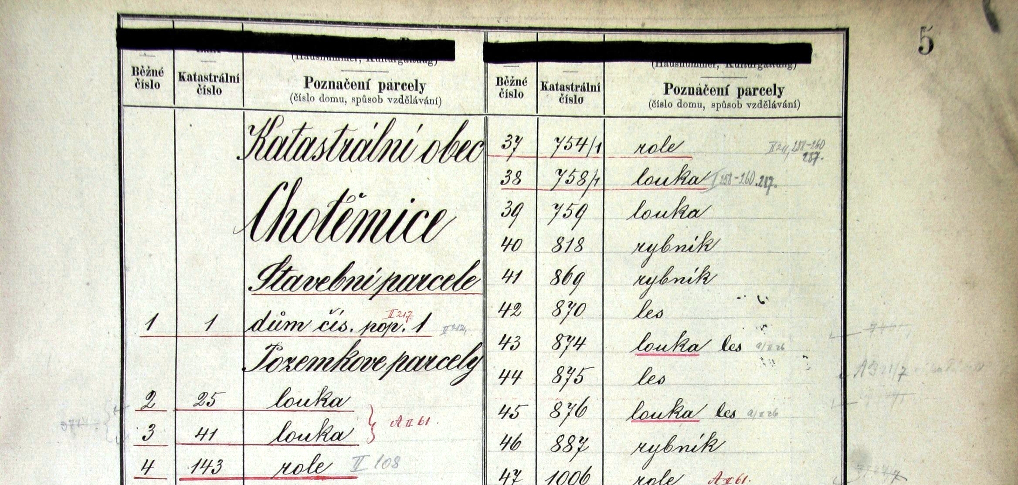
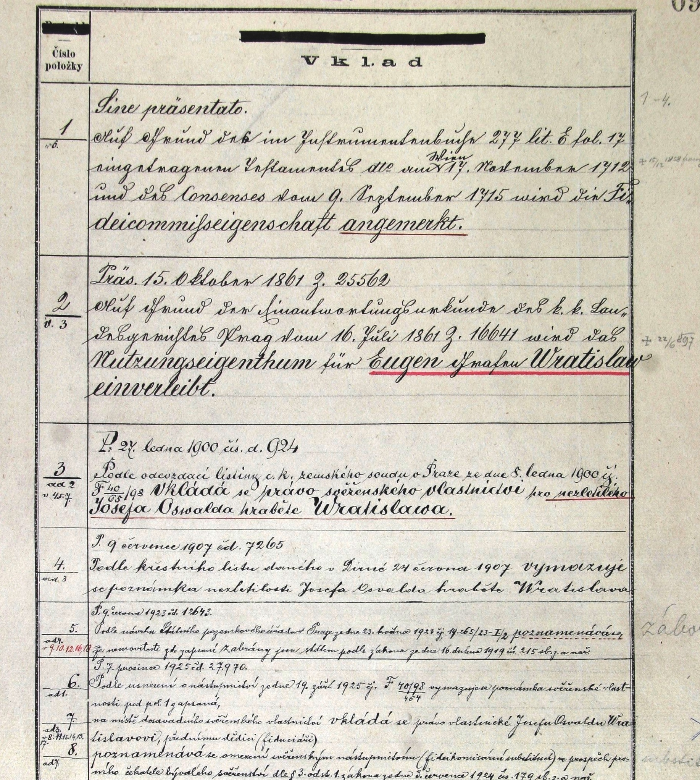
Knihovní vložka
(část knihy hlavní)
List A
  nemovitost
List B
  vlastník
List C
  Zápis věcných práv váznoucích na knihovním tělese

Slide 11
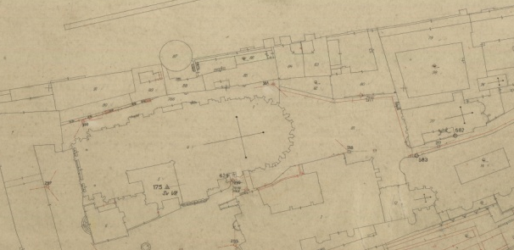
Pozemkový katastr
Zákon č. 177/1927 ze dne 16.12.1927, o pozemkovém katastru a jeho vedení (katastrální zákon)
  Katastrální mapy v souřadnicovém systému Jednotné trigonometrické sítě katastrální (S-JTSK) využívajícím Besselům elipsoid a
  Křovákovo konformní kuželové zobrazení v obecné poloze
  Pozemkový katastr byl definován jako geometrické zobrazení, soupis a popis veškerých pozemků v Československé republice

Slide 12
Historie
1951 – 1964 Střední občanský zákoník
1956 – 1964 Jednotná evidence půdy (JEP)
1964 – 1992 Evidence nemovitostí
1. 1993 Katastr nemovitostí
z.č. 344/1992 Sb., o katastru nemovitostí ČR
z.č. 265/1992 Sb., o zápisech vlastnických a jiných věcných práv k nemovitostem

Slide 13
z. č. 256/2013 Sb., o katastru nemovitostí
(katastrální zákon)
Zákon | čeho se týká | účinnost
z.č. 86/2015 Sb., o výkonu zajištění věcí v TŘ | § 22 odst. 1 a § 27 KZ | 1.6.2015
z.č. 139/2015 Sb., exe řád | § 23 odst. 1 písm. a) KZ | 1.7.2015
z.č. 318/2015 Sb., o evidenci obyvatel | § 2 odst. 4 písm. f) KZ § 32 odst. 5 písm. i), j), k) KZ | 1.1.2016
z.č. 106/2016 Sb., o obcích | Změna hranic k.ú., změna hranic obcí | 1.7.2016
z.č. 298/2016 Sb., doprovodný k eIDAS | § 7 odst. 2 KZ | 19.9.2016
z.č. 460/2016 Sb., novela OZ | § 23 odst. 1 písm. zb) KZ | 1.1.2018
z.č. 183/2017 Sb., přestupky | § 57 - § 59 KZ | 1.7.2017
z.č. 225/2017 Sb., novela SZ | § 2 písm. a) KZ – změna def pozemku | 1.1.2018
z.č. 163/2020 Sb., novela OZ | § 23 odst. 1 písm. zb) KZ | 1.7.2020
z.č. 481/2020 Sb., o pozemkových úpravách | § 23 odst. 2 písm. i), j), § 35, § 40, § 62 | 1.1.2021
z.č. 371/2021 Sb., o veřejném zdrav. poj. | § 23 odst. 2 písm. k) KZ | 1.1.2022
z.č. 261/2021 Sb., doprovodný k e-postupům OVM | § 32 odst. 3 až 8 KZ | 1.1.2022
z.č. 240/2022 Sb., novela mezinárodních sankcí | § 22 odst. 1 KZ – FAÚ § 23 odst. 1 KZ – rozhodnutí | 1.9.2022
z.č. 251/2023 Sb., doprovodný k zákonu o veřejných dražbách | § 23 odst. 1 písm. j) KZ – nucená dražba | 1.1.2025

Slide 14
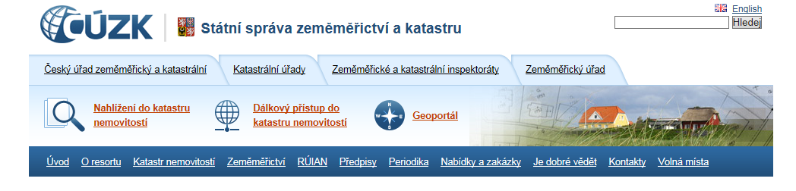
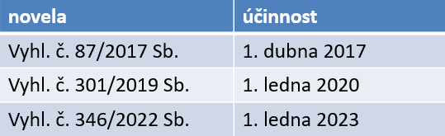
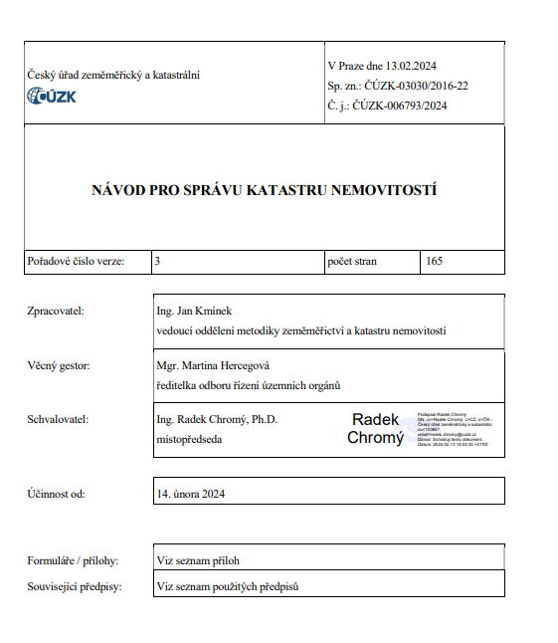
Další předpisy, a to nejen obecně závazné
vyhlášky
doporučuji
vyhl. č. 357/2013 Sb., katastrální vyhláška
vyhl. č. 358/2013 Sb., vyhláška o poskytování údajů
vyhl. č. 359/2013 Sb., formulářová vyhláška
Návod pro správu katastru nemovitostí
Microsoft Word - 2400679322_Návod pro správu KN_v3.docx (cuzk.cz)

Slide 15
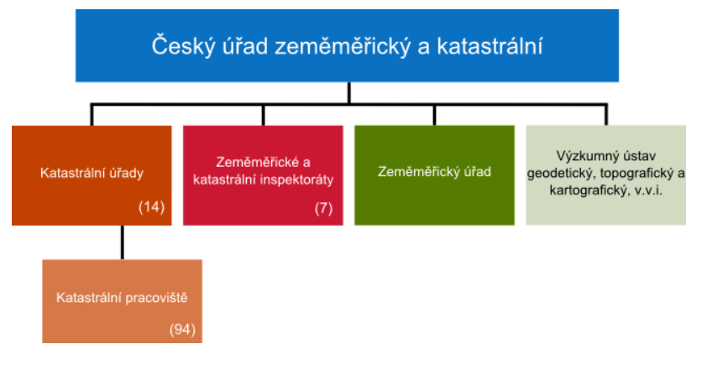
Resort zeměměřictví a katastru z.č. 359/1992 Sb., o zeměměřických a katastrálních orgánech

Slide 16
Katastr nemovitostí jako veřejný seznam
§ 1 odst. 1 KZ
„Katastr nemovitostí (dále jen „katastr“), je veřejný seznam, který obsahuje soubor údajů o nemovitých věcech (dále jen „nemovitost“) vymezených tímto zákonem zahrnujícím jejich soupis, popis, jejich geometrické a polohové určení a zápis práv k těmto nemovitostem.“

Slide 17
Hlavní zásady
materiální publicita
priorita
dispozice
legalita
formální publicita
intabulace

Slide 18
Katastrální operát
SGI
SPI
dokumentace výsledků šetření a měření pro vedení a obnovu SGI
sbírka listin
protokoly o vkladech, záznamech, poznámkách a dalších zápisech

Slide 19
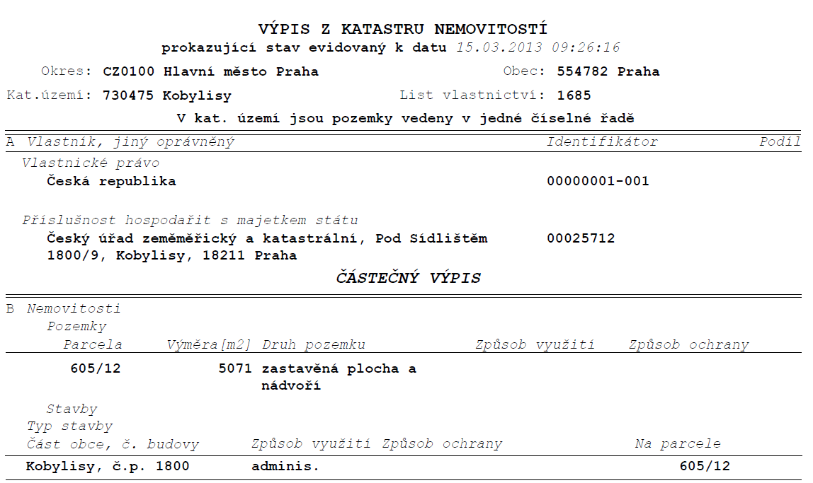
výpis z KN

Slide 20
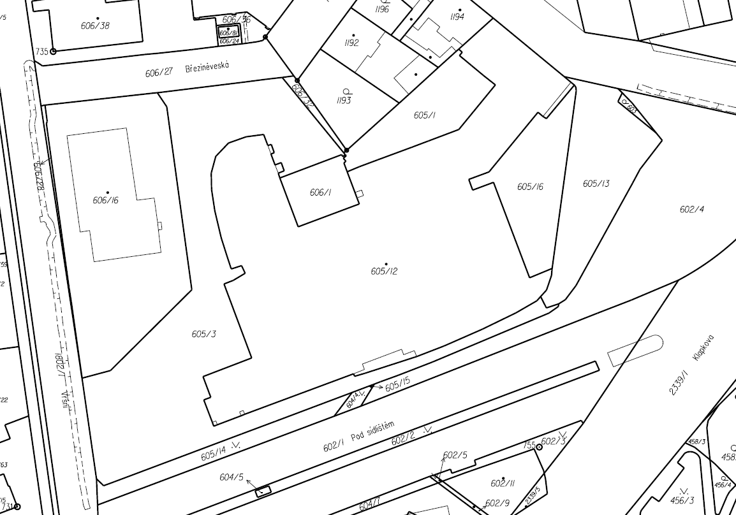
katastrální mapa

Slide 21
Předmět evidence
pozemky
budovy, pokud nejsou součástí pozemku
jednotky podle OZ a podle ZVB
právo stavby
nemovitosti, o kterých to stanoví zvláštní právní předpis

Slide 22

Nemovitá věc
definice
§ 498 odst. 1, § 1159 a § 3055 OZ
superficies solo cedit
povrch ustupuje půdě
pozemky
věcná práva k nemovitostem
podzemní stavby se samostatným účelovým určením
věc, o které zákon stanoví, že není součástí pozemku
jednotka
stavba na cizím pozemku
"Součástí pozemku je prostor nad povrchem i pod povrchem, stavby zřízené na pozemku a jiná zařízení (dále jen "stavba") s výjimkou staveb dočasných, včetně toho, co je zapuštěno v pozemku nebo upevněno ve zdech.“

Slide 23

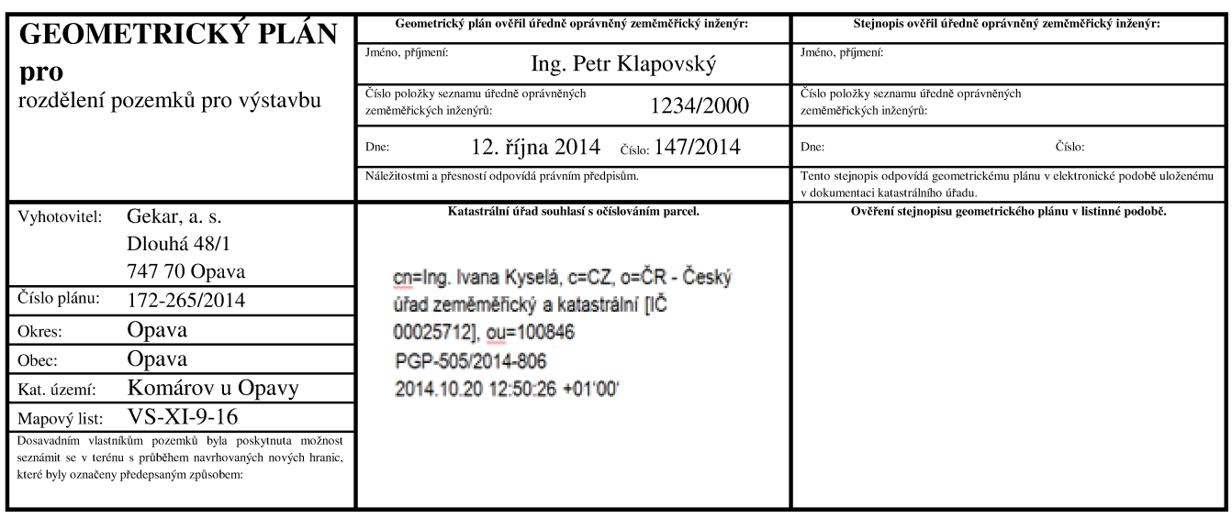
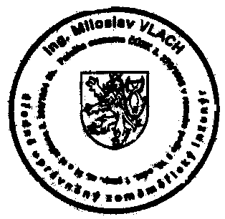
GP- popisové pole
ověření AZI
ověření stejnopisu v listinné podobě
potvrzení katastrálním úřadem

Slide 24
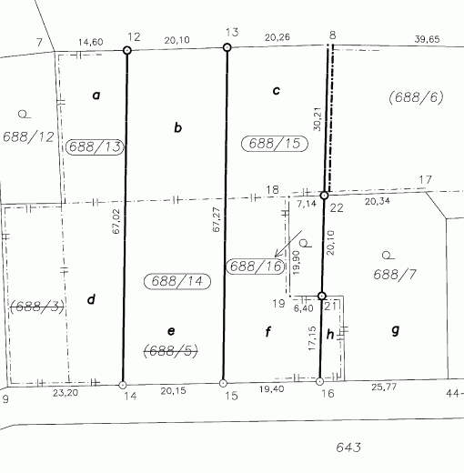
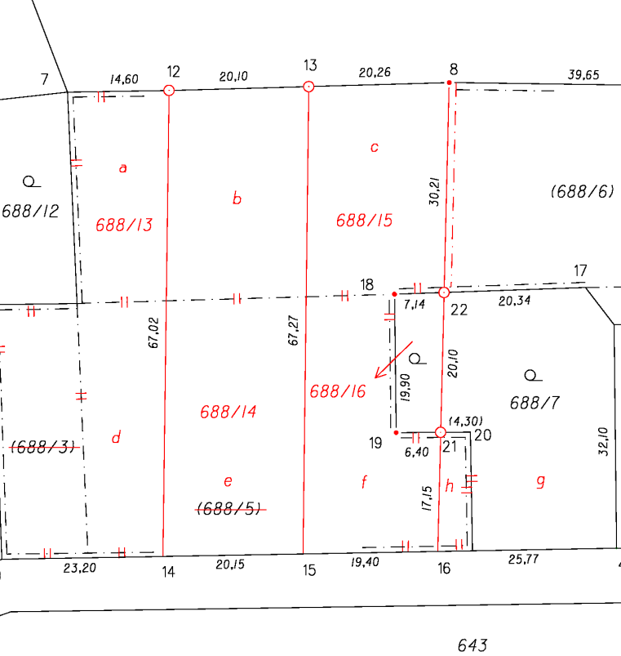
GP – grafické znázornění
před 1.1.2014
po 1.1.2014

Slide 25
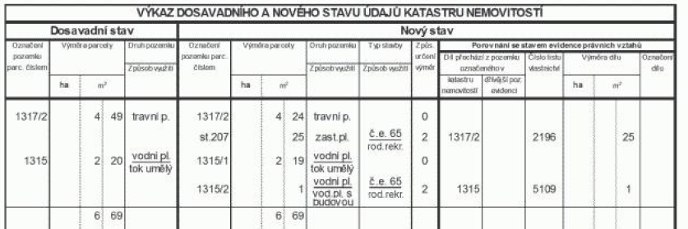
GP - výkaz

Slide 26
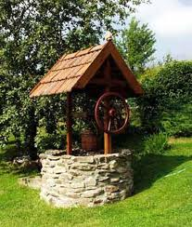
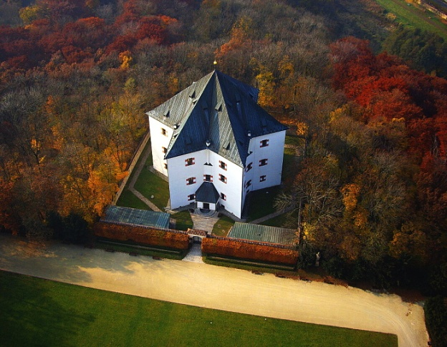
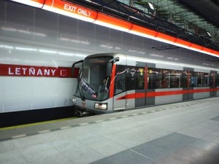
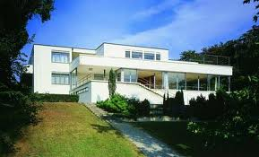

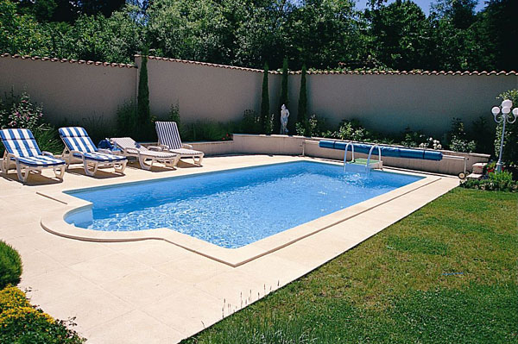
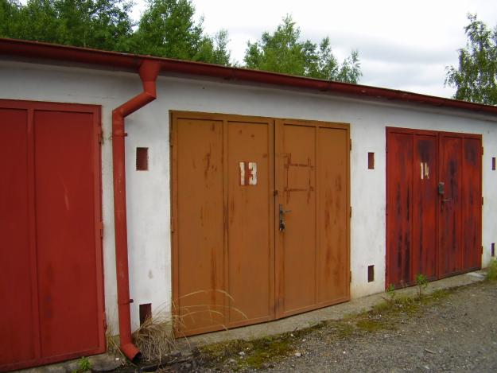
Budova
Zápis
  na cizím pozemku
  na vlastním pozemku
Výmaz
Přístavba
Rozestavěná na dokončenou
nadzemní
pevně spojená se zemí
obvodové zdi
střešní konstrukce

Slide 27
Právo stavby
§ 1240 – 1256 OZ
náležitosti smlouvy
  právní výraz ekonomického vlastnictví k povrchu pozemku
  věcné právo k věci cizí
  nemovitá věc - § 1242 OZ
vymezení zatěžovaného pozemku
charakterizování stavby alespoň obecným způsobem (co do účelu, velikosti, stavebnětechnického provedení apod.)
doba dočasnosti
další skutečnosti jsou nechány na vůli stran
např. úplata (jednorázově nebo stavební plat – reálné břemeno)
GP?
ELIÁŠ, K. Právo stavby. Obchodněprávní revue, 2012, č. 10, s. 273

Slide 28
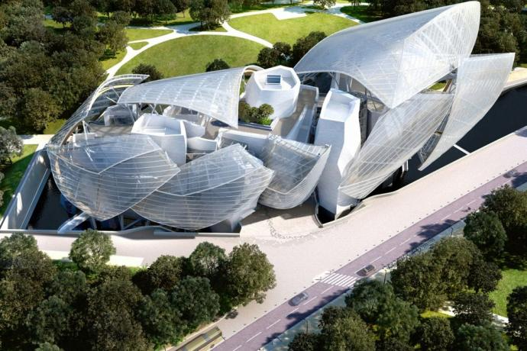
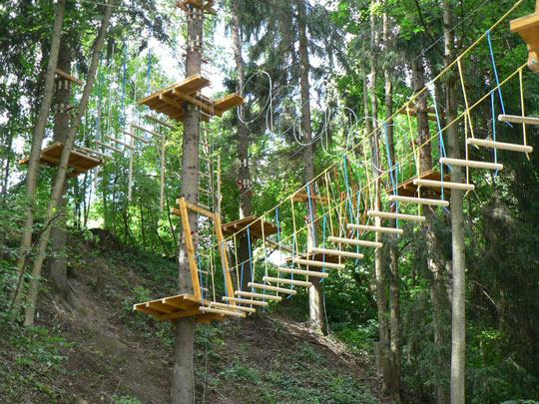
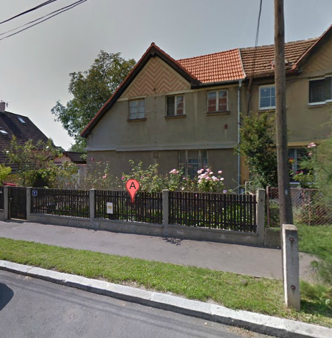


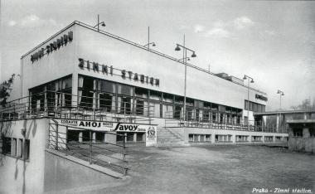

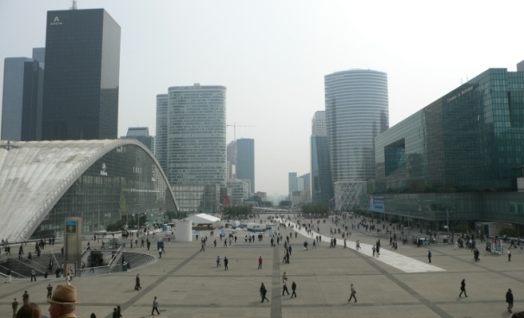
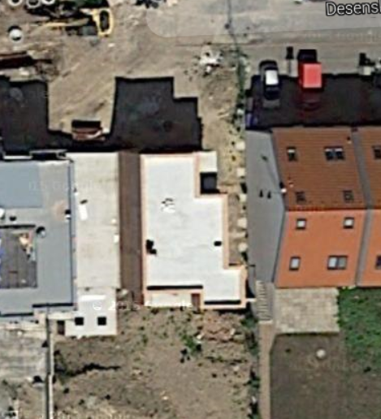
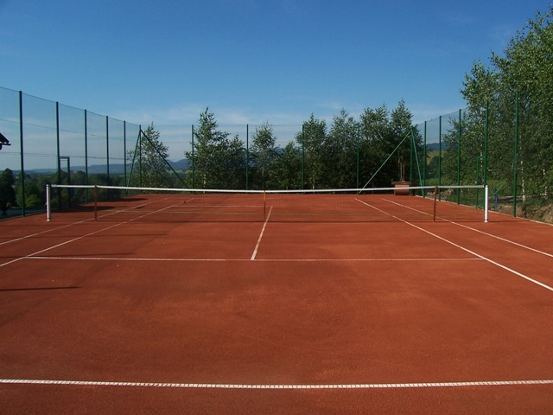
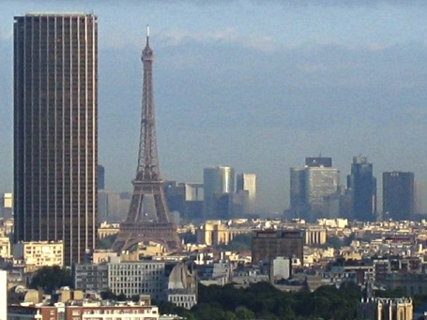
Ukázky práva stavby

Slide 29
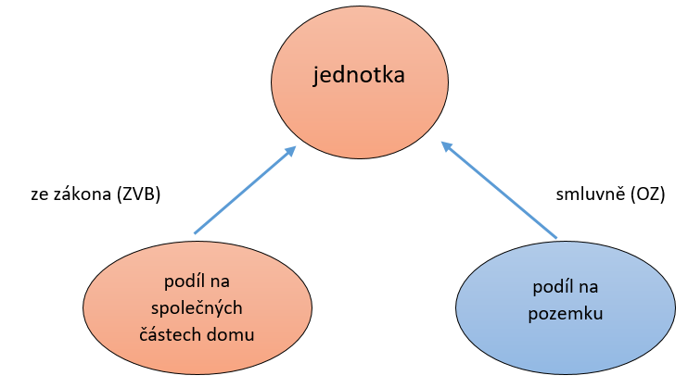
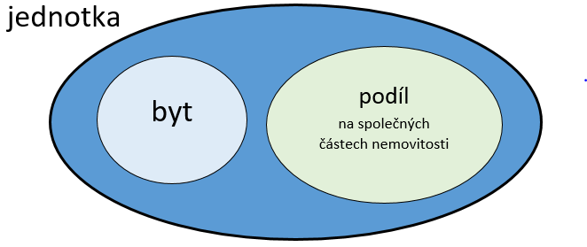
Přeměna nemovitosti na jednotky a aplikace právních předpisů
do 31.12.2013
po 1.1.2014
Zákon o vlastnictví bytů
Občanský zákoník
Občanský zákoník

Slide 30
Zápisy do katastru
Druhy zápisů
  vklad
  záznam
  poznámka (k osobě a k nemovitosti)
§ 6 KZ
Vkladem se zapisuje vznik, změna, zánik, promlčení a uznání existence nebo neexistence věcných práv, práv ujednaných jako věcná a nájem a pacht
§ 10 KZ
Právní účinky zápisu nastávají k okamžiku, kdy návrh na zápis došel úřadu
§ 12 KZ
Vklad lze provést na základě pravomocného rozhodnutí katastrálního úřadu o jeho povolení

Slide 31
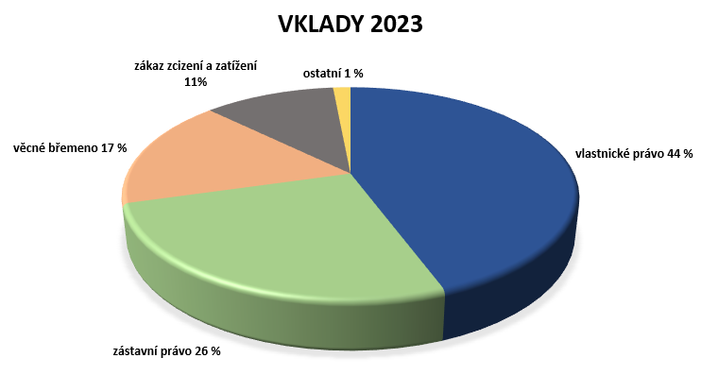
Vkladem se zapisuje
§ 11 KZ
vlastnické právo
právo stavby
věcné břemeno
zástavní právo
budoucí zástavní právo
podzástavní právo
předkupní právo
budoucí výměnek
přídatné spoluvlastnictví
správa svěřenského fondu
výhrada vlastnického práva
výhrada práva zpětné koupě
výhrada práva zpětného prodeje
zákaz zcizení nebo zatížení
výhrada práva lepšího kupce
ujednání o koupi na zkoušku
nájem
pacht
vzdání se práva na náhradu škody na pozemku
rozdělení domu na jednotky

Slide 32
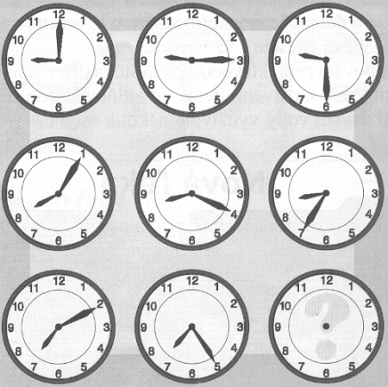
Průběh vkladového řízení
Podání návrhu - § 9 odst. 2 KZ
Plomba - § 9 odst. 1 KZ .
Informace o podání - § 16 odst. 1 KZ
Povolení vkladu - § 18 odst. 1 KZ
Provedení vkladu - § 33 písm. a) KZ
Vyrozumění účastníků - § 18 odst. 3 KZ

Slide 33
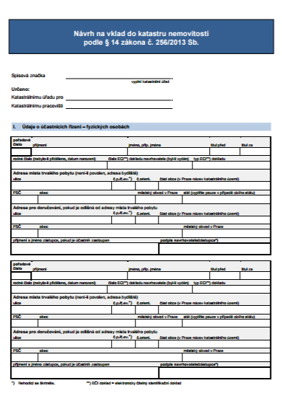

Návrh na formuláři
Vyhl. č. 359/2013 Sb.
  http://nv.cuzk.cz
  soubor .zfo
  vytištěný návrh

Slide 34
vkladový přezkum
§ 17 KZ
soukromá listina
veřejná listina
zda splňuje náležitosti pro zápis
zda její obsah odůvodňuje navrhovaný vklad
zda je právní jednání učiněno v předepsané formě
zda účastník řízení není omezen v nakládání
zda byl k právnímu jednání byl udělen souhlas podle zvláštního právního předpisu
zda není patrný důvod, pro který by bylo právní jednání neplatné
zda navrhovaný vklad navazuje na dosavadní zápisy
zda splňuje náležitosti pro zápis
zda její obsah odůvodňuje navrhovaný vklad
návaznost na dosavadní zápisy
zda v době podání návrhu nebyl v KN zapsán zápis o omezení v nakládání

Slide 35
Povolení vkladu
§ 18 odst. 1
Jestliže jsou podmínky pro povolení vkladu splněny, katastrální úřad vklad povolí, nejdříve však po uplynutí lhůty 20 dnů ode dne odeslání informace podle § 16 odst. 1. ….

Slide 36
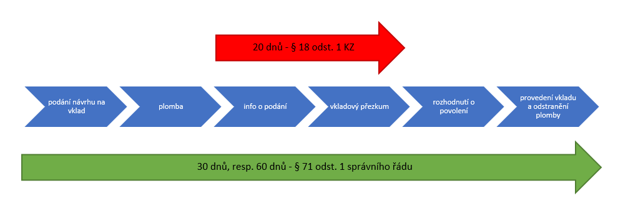
Průběh vkladového řízení

Slide 37
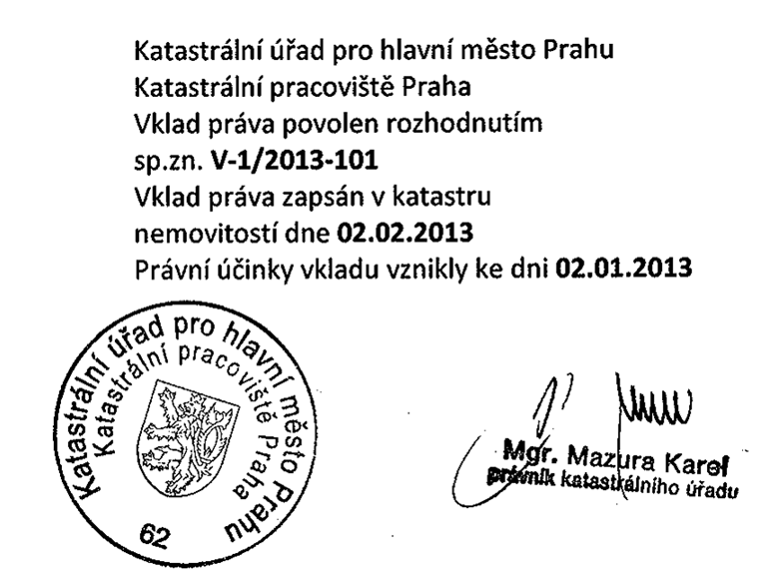
doložka x vyrozumění
do 31.12.2013
od 1.1.2014
vyrozumění
označení úřadu
spisová značka, datum
právní účinky
označení listiny
výpis provedených změn

Slide 38
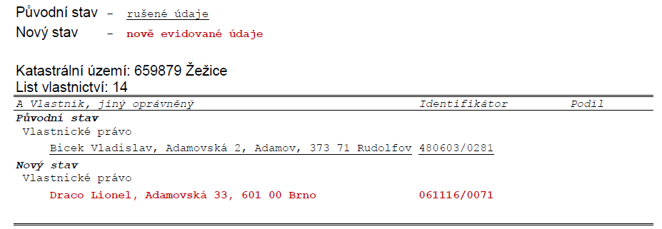
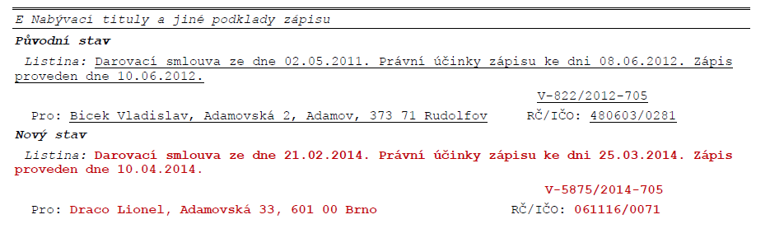
Výpis provedených změn

Slide 39
odkazy
www.cuzk.cz
http://nahlizenidokn.cuzk.cz/

